Slide 1
Технология переработки газа
Лекция № 9
Низкотемпературные процессы разделения газов
Лектор – к.т.н., доцент отделения химической инженерии ИШПР Юрьев Е.М.

Slide 2
Способы получения холода
Требуется температура ниже Т_{окр.ср.} – требуется холодильный цикл:
с внешним холодильным циклом - применяются специальные вещества - хладагенты, совершающие круговой процесс в холодильном цикле;
  однокомпонентные хладагенты (пропан, этан, этилен, аммиак и т.д.),
  многокомпонентные, смешанные (смесь легких углеводородов, например, этана и пропана в производстве СПГ);
  для глубокого охлаждения используют каскадные холодильные циклы - использование соединенных последовательно нескольких холодильных циклов с различными хладагентами, отличающимися по температурам кипения;
с внутренним холодильным циклом, когда используется непосредственное охлаждение технологических потоков путем их дроссельного (изоэнтальпийного) или детандерного (изоэнтропийного) расширения;
с комбинированным холодильным циклом, например с использованием внешнего хладагента на начальном этапе с последующим дросселированием или детандированием потока.

Slide 3
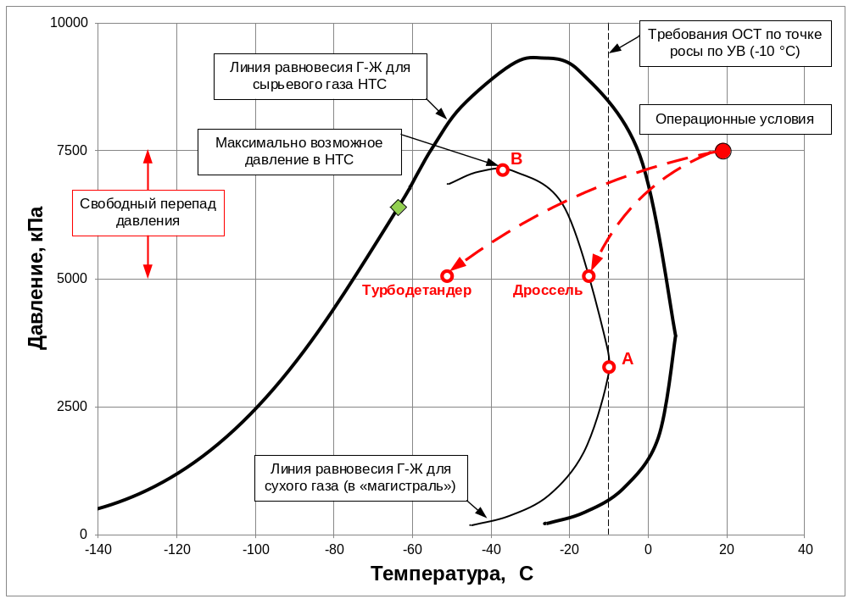
Процессы извлечения жидкостей в ГП
Основные типы задач процессов извлечения УВ:
Контроль точки росы по УВ (обеспечение надежности транспорта газа);
Частичное извлечение этана + высокая степень извлечения С₃₊.
Глубокое извлечение этана + высокая степень извлечения С₃₊.

Slide 4
Процессы извлечения жидкостей в ГП
Выбор схемы извлечения тяжелых УВ зависит от факторов:
от экономически обоснованной степени извлечения;
объемного расхода перерабатываемого газа;
состава перерабатываемого газа;
входных и выходных давлений;
номенклатуры продуктов.
Ключевой параметр: входное давление.
Влияние входного давления:
Высокое входное давление + низкая требуемая степень извлечения этана: все охлаждение можно «получить» за счет расширения самого газа (дроссель или ТД);
Низкое входное давление: внешнее охлаждение или предварительное компримирование с последующим охлаждением за счет расширения.
Например:
Невысокая (40-60 %) степень извлечения этана:
- низкотемпературная сепарация (-40 °С) + стабилизация полученной жидкости;
- масляная абсорбция (устаревшее)
2. Высокая (более 60 %) степень извлечения этана: дросселирование газа + внешнее охлаждение.

Slide 5
Предпочтительные области применения различных технологических процессов
Низкотемпературная сепарация (НТС) – извлечение тяжелых УВ на промысле за счет охлаждения газа путем его дросселирования (как правило, только в начальный период работы месторождения).
Иногда низкотемпературной сепарацией называют процессы НТК, в которых используются только сепараторы и не используются тарельчатые колонны.
Низкотемпературная конденсация (НТК) – глубокое извлечение УВ (в т.ч. извлечение этана) за счет сочетания холодильных циклов (где и начинается конденсация) и/или изоэнтальпийного или изоэнтропийного расширения.
Процессы | t, °C | Степень извлечения, %
 |  | Этан | Пропан | Бутаны
Абсорбция без применения искусственного холода (масляная абсорбция) | 10-45 | 25-30 | 40-60 | 60-80
НТС с дросселированием | -25 | 25-30 | 40-60 | 60-80
Низкотемпературная абсорбция | -40 | 30-40 | 90 | 97
НТК с пропановым холодильным циклом | -40 | 35-40 | 90 | 97
НТК с пропан-этановым холодильным циклом | -80 | 60-80 | 95 | 99
Турбодетандерный НТК-процесс с пропановым холодильным циклом | -90-(-80) | 60-70 | 95 | 99
Турбодетандерный НТК-процесс с этан-этиленовым холодильным циклом | -120 | 85 | 95 | 99

Slide 6
Разделение углеводородных газовых смесей
Требования к газу перед низкотемпературным разделением:
Содержание H₂S – менее 0,001 %;
Содержание CO₂ – менее 0,02 %;
Точка росы - не более минимальной температуры разделения – менее 1 ppm H₂O (8000 ч бесперебойной работы установок);
Структура энергозатрат (%) различных ГПУ фирмы «Шелл»
Статья расходов | Процесс разделения
 | НТА | НТК | Ректификация
Компрессоры для хладагентов | 20-50 | 30-45 | 0-10
Технологические компрессоры | 1-10 | 0-20 | -
Технологическое тепло | 30-70 | 35-65 | 75-90
Насосы | 5-10 | 1-5 | 5-10
Вентиляторы и газодувки | 1-5 | 1-5 | 1-5
Прочее | 1-3 | 1-3 | 1-3

Slide 7
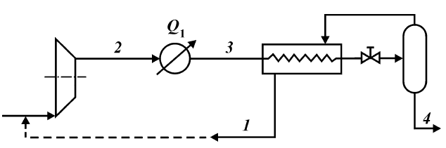
Низкотемпературная сепарация
Низкотемпературной сепарацией называют процесс из­влечения жидких углеводородов из газов путем однократной конденсации при пониженных температурах от -10 до –35 °С с последующей сепарацией газовой и жидкой фаз.
Основное условие применения НТС - избыточное давле­ние газа по сравнению с давлением, необходимым для подачи в магистральные трубопроводы (как правило, на начальных этапах эксплуатации месторождения).
Высокое входное давление: дросселирование;
Низкое входное давление: внешний холодильный цикл, например, пропановый.
Простая схема использования эффекта Джоуля-Томсона при разделении (сжижении) природного газа

Slide 8
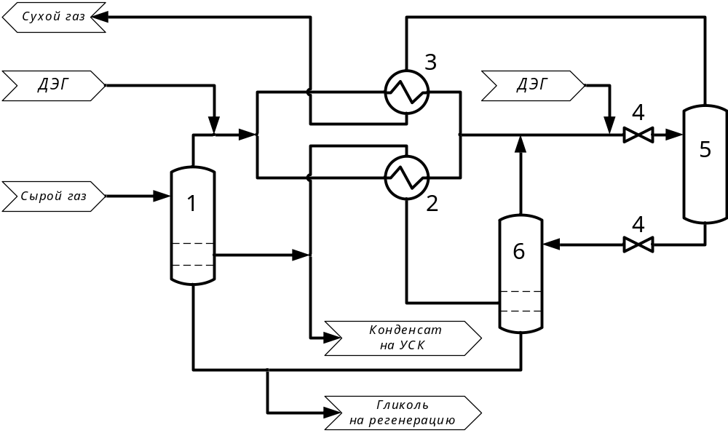
Низкотемпературная сепарация
Сегодня, установка НТС, как правило, включает следующие элементы:
системы предварительного впрыска и регенерации ингибитора гидратообразования;
рекуперационный теплообменник;
непосредственно, сам сепаратор (или несколько);
холодильные машины;
систему стабилизации конденсата.
Принципиальная технологическая схема установки низкотемпературной сепарации газа
1, 5, 6 – сепараторы; 2,3 - рекуперативные теплообменники; 4 – дроссель.

Slide 9
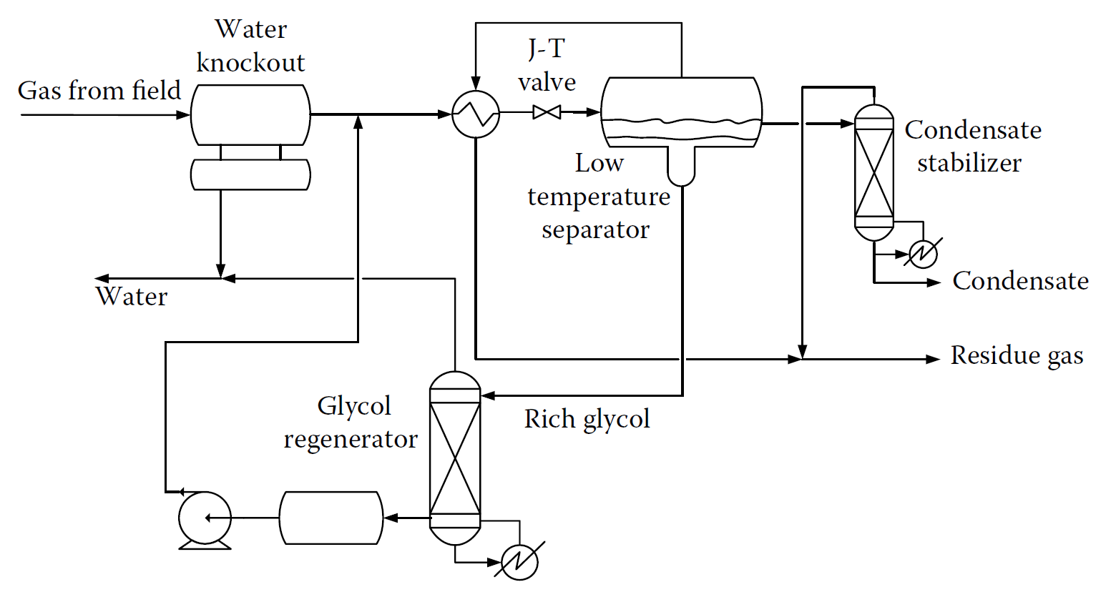
Низкотемпературная сепарация
Температура точки росы выходного газа по УВ определяется условиями в сепараторе.
Установка НТС с впрыском гликоля и стабилизацией конденсата

Slide 10
Факторы процесса низкотемпературной сепарации
Состав сырьевого газа
Чем тяжелее состав исходной смеси (чем больше средняя молекулярная масса газа), тем выше сте­пень извлечения жидких углеводородов.
Для тощих смесей для повышения степени из­влечения жидких углеводородов иногда используют метод сорбции в потоке, т.е. осуществляют впрыск стабильного конденсата или других углеводородных жидкостей на некотором расстоянии от сепаратора происходит утяжеление смеси - по­вышается степень извлечения компонентов С₃₊.

Slide 11
Факторы процесса низкотемпературной сепарации
Температура
Температуру выбирают:
по необходимому значению точка росы по УВ, обеспечивающей транспор­тировку газа в однофазном состоянии;
из необходимости увеличения степени извлечения пропана и бутанов в виде жидкости.
Для легких газов (ММ < 22, t_{кип}=(-156)-(-133) °С) снижение t_{сепар} от 0 до -40 °С обеспе­чивает рост степени извлечения конденсата;
Для жирных газов влияние температуры на степень извлечения жидких углеводородов мало.
Чем легче состав исходной смеси, тем более низкая t_{сепар} требуется для выделения жидких углево­дородов на установках НТС для достижения заданной точки росы.
Следует помнить: чем ниже температура, тем ниже избирательность процесса конденсации (отношение расхода вещества к общему расходу конденсата), т.е. шире компонентный состав получаемой жидкости.
Чем легче компонент, тем ниже температура, соответствующая максимальному значению избирательности.

Slide 12
Факторы процесса низкотемпературной сепарации
Давление
Давление:
- 1-ой ступени сепарации выбирается, исходя из устьевых параметров и состава газа;
- последней ступени сепарации выбирается исходя из давления в магистральном трубопроводе.
В пределах обычно ис­пользуемых значений (5-7,5 МПа) давление мало влияет на степень извлечения компонентов С₃₊.
Важен свободный перепад давления, позволяющий достигать низких Т_{сеп}.

Slide 13
Факторы процесса низкотемпературной сепарации
Эффективность работы установок НТС при длительной эксплуатации скважин
По мере эксплуатации скважин эффективность работы установок НТС снижается по двум причинам:
уменьшение свободного перепада давления вследствие сни­жения пластового давления;
облегчение состава газа.
Возможные мероприятия:
  При длительной эксплуатации месторожде­ний сепарация газа должна осуществляться при более низких температурах;
  При снижении пластового давления замена дросселя на турбодетандер позволяет эффективнее использовать свободный перепад давления: детандирование потока при одном и том же перепаде, что и дросселирование, позволяет достигать более низких температур сепара­ции;
  В период снижения пластового давления эффективность работы установок НТС можно поддерживать поддерживается на прежнем уровне путем ввода дожимного компрессора и внешнего холодильного цикла;
  Когда свободный перепад давления практически отсутствует, на эффективность работы установок НТС с холодильным циклом оказывает влияние выбранный хладагент, его расход в испарителе и поверхность теплообмена.

Slide 14
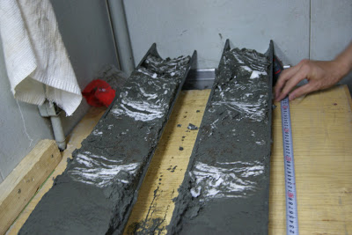
Факторы процесса низкотемпературной сепарации
Число ступеней сепарации
Увеличение ступеней сепарации повышает четкость разделения газовой и жидкой фаз.
При односту­пенчатой сепарации высоки потери компонентов газа с УВ-конденсатом.
На ГКМ при подготовке к транспортировке используют 2х- и 3х-ступенчатые схемы НТС.
При одинаковых параметрах (Р и Т последней ступени охлаждения) - чем меньше число ступеней се­парации, тем больше выход жидкой фазы и тем меньше со­держание углеводородов С₅₊ в товарном газе.
Гидратообразование
Снижение температуры газа приводит к конденсации водяных паров и к образованию гидратов углеводородов. Для предотвращения гидратообразования в поток газа подают ингибиторы, в качестве которых используются водные растворы гликолей и метанола.

Slide 15
Преимущества и недостатки НТС
Преимущества | Недостатки
низкие капитальные вложения и эксплуатационные расходы при наличии свободного перепада давления | зависимость извлечения целевых компонентов при Р и Т дросселирования от состава исходной смеси, и, вследствие этого, снижение эффективности процесса по мере облегчения состава газа и повышения температуры НТС
имеет место осушка газа до точек росы, необходимых для транспортировки газа по магистральным газопроводам | необходимость реконструкции установки с заменой источника холода после исчерпания свободного перепада давления
оправдывают себя на начальных стадиях эксплуатации скважин или на небольших месторождениях, где нецелесообразно строительство дорогих установок | необходимость применения ингибитора гидратообразования, что усложняет и удорожает схему процесса по причине введе­ния в схему блока отделения и регенерации ингибитора
 | высокие потери целевых компонентов с товарным газом
 | относительно низкие степени извлечения газового конденсата, особенно для тощих газов
За­рубежный опыт: целесообразно заменять установок НТС на крупных месторождениях на установки, основанные на процессах низкотемпературной конденсации (минус 90 - 120 °С) с разделением углеводородных смесей на узкие фракции или индивидуальные углеводороды

Slide 16
Общие рекомендации к выбору оборудования для НТС
Низкая четкость разделения фаз при НТС – недостаток сепарационного оборудования, а не процессов НТС. Поэтому при выборе режима работы НТС следует руководствоваться общими рекомендациями:
При выборе размеров оборудования необходимо бороться с капельным уносом, в первую очередь за счет уменьшения скорости газа.
Размер капель, осаждаемых в сепараторах, обратно пропорционален корню квадратному из скорости газа. Для улавливания частиц любых размеров скорость газа должна быть тем больше, чем меньше плотность жидкости. Чем выше плотность газа, тем труднее отделить от него капли жидкости или мехпримеси. Поэтому центробежные сепараторы с повышением давления имеют меньшую эффективность и их целесообразно устанавливать на конечную ступень сепарации.
На практике точка росы газа на несколько °С выше, чем температура сепарации, это связано с тем, что в сепараторах всегда есть унос капельной жидкости. Это требует установки фильтра, но увеличивает потери давления на установке.
Выход жидкой фазы тем больше, чем меньше число ступеней сепарации. Иногда для имитации меньшего количества ступеней сепарации следует конденсаты первых ступеней подавать в поток газа последующих ступеней сепарации.

Slide 17
Общие рекомендации к выбору оборудования для НТС
5. При использовании ТДА в схемах НТС следует поддерживать давление в конечной ступени сепарации на уровне 5,5-6,5 МПа. Это обеспечит высокий выход С₃₊ с установки и минимум затрат на компримирование сухого газа.
6. В начальный период эксплуатации ГКМ основное количество С₅₊ выделяется на 1 ступени сепарации. Чрезмерное снижение температуры на конечной ступени приводит к увеличению степени конденсации легких компонентов и увеличивает количество низконапорных газов на установке стабилизации конденсата.
7. Теплообменники и сепараторы следует выбирать с учётом того, что по мере падения пластового давления происходит облегчение добываемого сырья, в первую очередь фракции С₅₊. Чем меньше плотность жидкой фазы, тем труднее добиться четкого разделения фаз. Подача конденсата в поток газа перед конечным сепаратором увеличит плотность жидкой фазы и может повысить степень сепарации.
8. И ТДА, и дросселирующее устройство следует использовать в качестве последней ступени охлаждения.

Slide 18
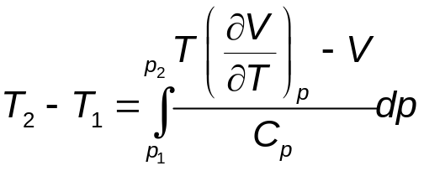
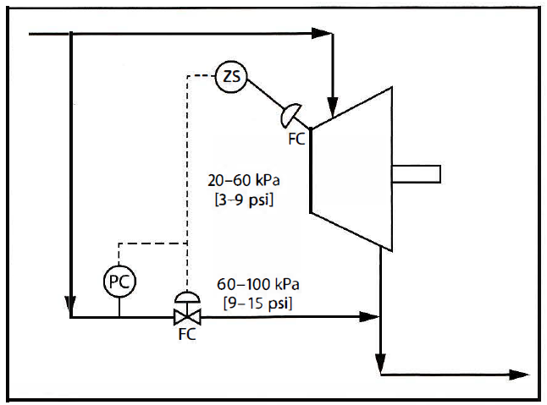
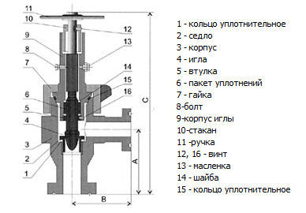
Значения интегрального
дроссель-эффекта
Дросселируемый поток | Дроссель-эффект, °С/(кгс см²)
Типовой конденсат из первого низкотемпературного сепаратора | 0,44
СОГ (по Campbell JM. Gas conditioning and processing) | 0,4-0,5
Типовой сухой газ в дросселе, расположенном параллельно к турбодетандеру | 0,65
Типовой конденсат из второго низкотемпературного сепаратора | 0,55
Пластовый флюид на устье скважин Самбургского участка Уренгойского НГКМ (по А.В. Прокопов. Специфика промысловой подготовки газов ачимовских залежей. 2018.) | 0,08
Клапан Джоуля-Томсона как байпасный клапан турбодетандера
Дроссель типа ДР

Slide 19
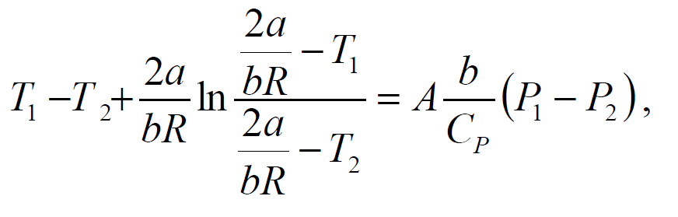
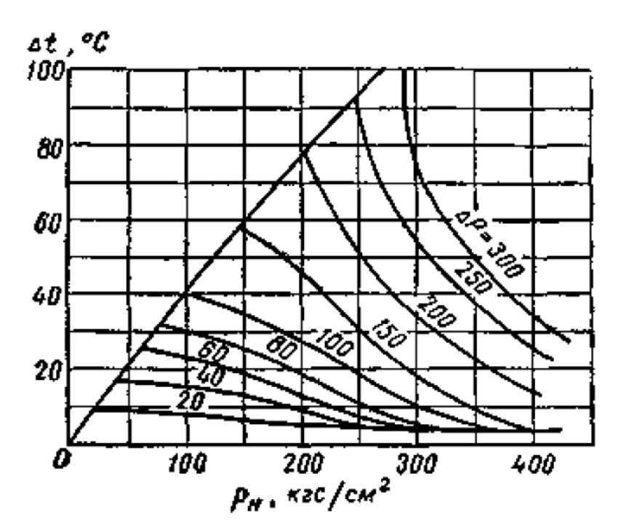
Расчеты эффектов Джоуля-Томсона
Для газа, подчиняющегося уравнению Ван-дер-Ваальса
Падение температуры газа при заданном перепаде давления на клапане (метан или типовой СОГ)

Slide 20
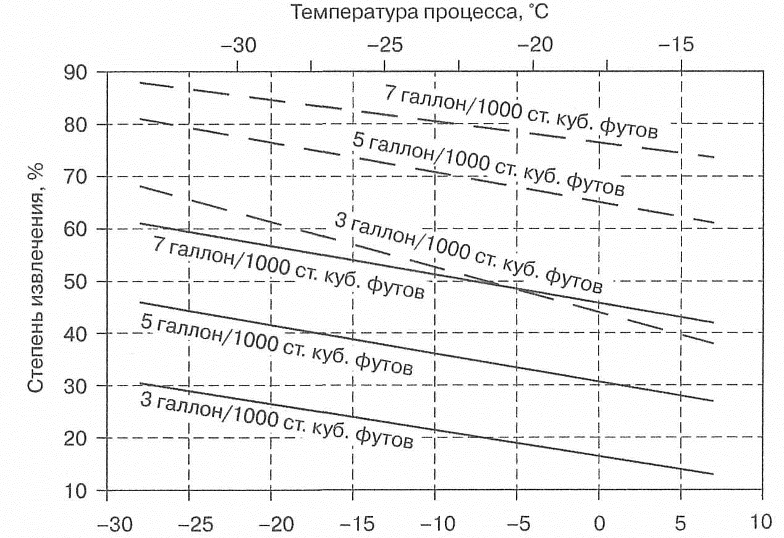
Частичное извлечение этана
Извлечение до 60 % этана:
дросселирование;
внешний холодильный цикл, например, пропановый;
масляная абсорбция.
При высоком давлении газа предпочтительна замена пропанового охлаждения детандированием. Возможно, потребуется предварительное сжатие газа перед охлаждением.
Целесообразность использования дросселирования / детандирования
Дросселирование | Детандирование
При низком расходе газа (менее 0,3 · 10⁶ нм³/сут) | Та же степень извлечения этана с меньшим входным давлением (к.п.д. изоэнтропийного процесса выше)
При низкой требуемой степени извлечения этана (10-30 %) | Если необходимо сжатие полученного сухого газа
При больших колебаниях расхода газа | При необходимости разделения тощих газов
Простота конструкции | Если уменьшение массы и размеров оборудования имеет первостепенное значение
Степени извлечения этана (сплошная линия) и пропана (пунктирная линия) в зависимости от температуры сепарации и содержания С₃₊ в сырье (давление 4,1 МПа)

Slide 21
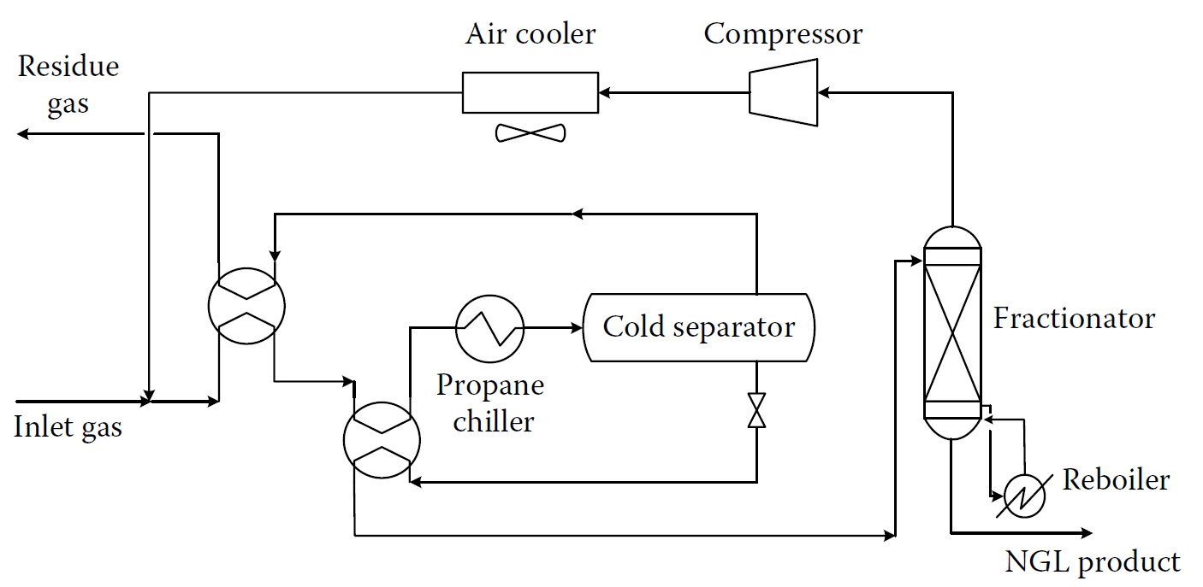
Частичное извлечение этана
≈-37 °С
Схема процесса извлечения фракции С₂₊ с применением внешнего охлаждения
Модификация схемы | Последствия
Уменьшение расхода газового рецикла из колонны фракционирования за счет добавления орошения | Меньше газового продукта Выше четкость разделения
Исключение рецикла газа | Дополнительный продукт установки (качество???)
Снижение степени извлечения жидкости в колонне фракционирования | Увеличение расхода газа топливного качества (???)
Подача жидкости из холодного сепаратора сразу в колонну фракционирования | Температурный режим в колонне выше Меньше мощность циркуляционного компрессора

Slide 22
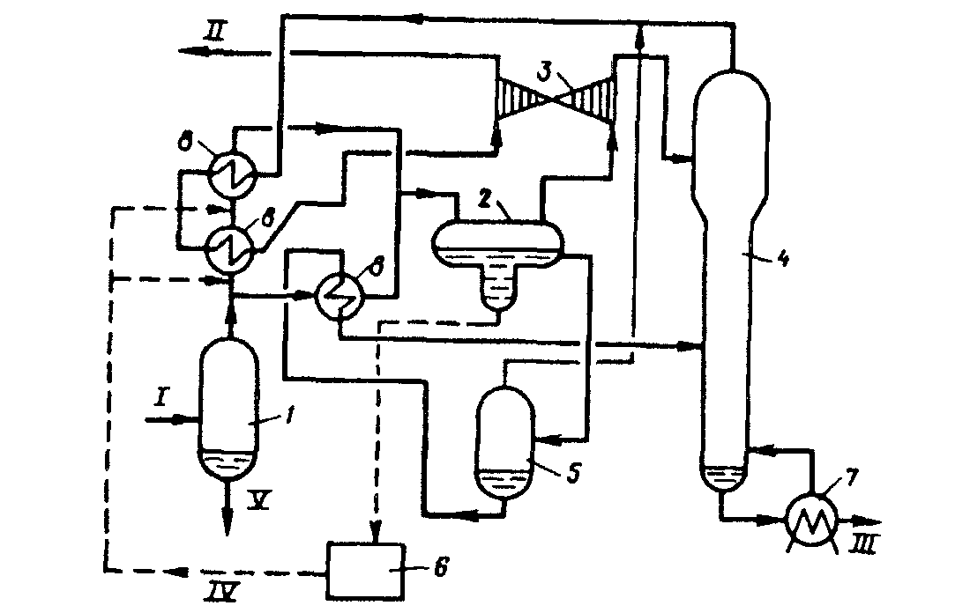
Частичное извлечение этана
t=-77 °C
t=-55 °C
Принципиальная схема процесса низкотемпературной конденсации (НТК):
1,2- сепараторы 1-й и 2-й ступеней; 3- турбодетандер; 4- ректификационная колонна; 5 - выветриватель конденсата; 6 - блок регенерации ингибитора гидратообразования; 7 -ребойлер; 8 - теплообменники; I и II - исходный и отсепарированный газ; III - ШФЛУ; IV- ингибитор гидратообразования; V- конденсат сырого газа.

Slide 23
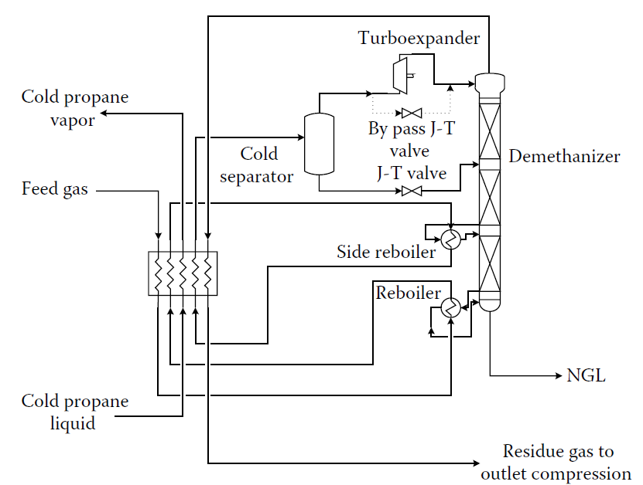
Глубокое извлечение этана

Slide 24
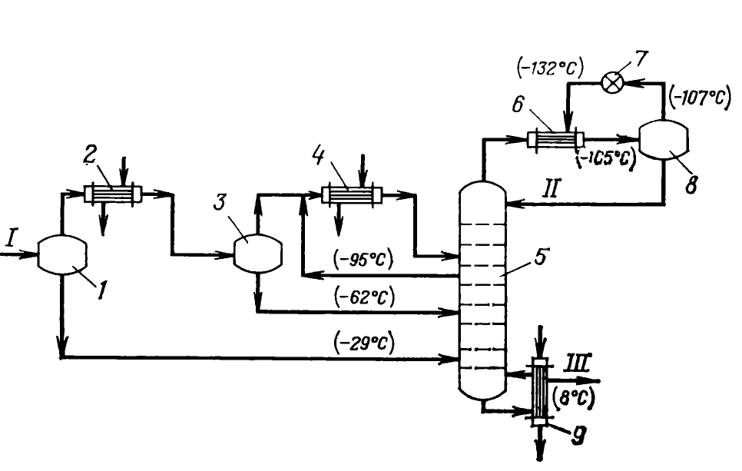
Глубокое извлечение этана
Рисунок - Деметанизатор с промежуточным орошением:
1, 3, 8 — сепараторы; 2, 4, 6 — теплообменники;
5 — деметанизатор; 7 — дроссель или детандер;
9 — кипятильник;
I — газ пиролиза; II - метано-водородная фракция; III — жидкие продукты (С₂₊).

Slide 25
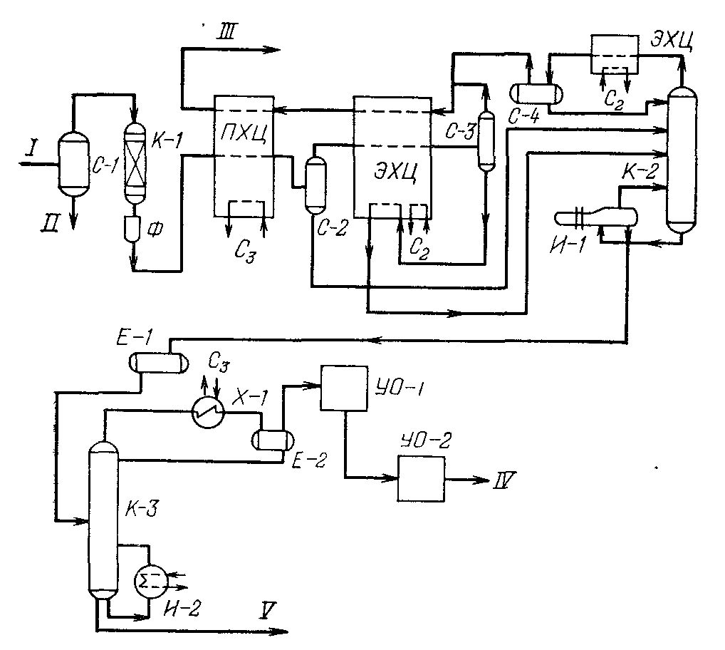
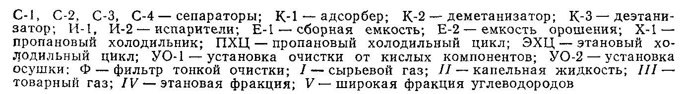
Глубокое извлечение этана
3,5 МПа
-37 °С
-93 °С
Принципиальная схема установки извлечения этана с пропановым и этановым холодильными циклами
95,5 % C₂H₆
-100 °С
2,95 МПа
-8 °С

Slide 26
Газохимия
Лекция
Черновые материалы
Лектор – к.т.н., доцент отделения химической инженерии ИШПР Юрьев Е.М.

Slide 27
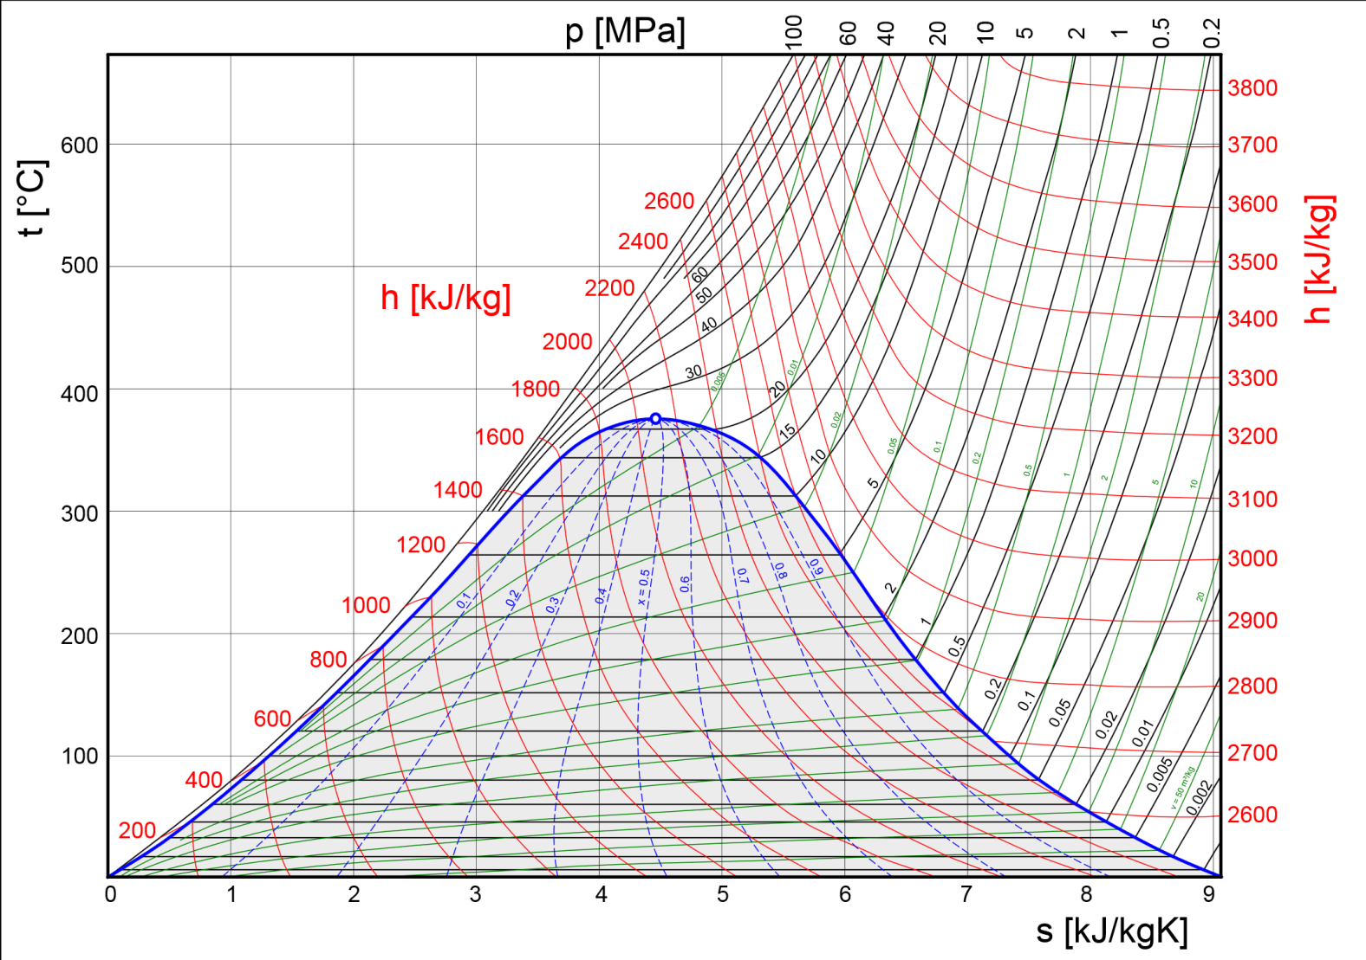
T-s-диаграмма
Идеальный холодильный цикл на диаграмме температура - энтропия

Slide 28
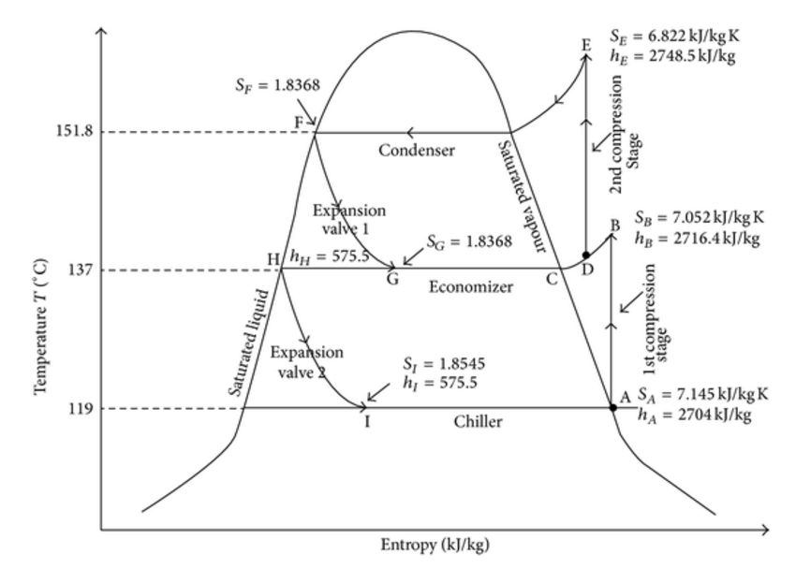
T-s-диаграмма
Идеальный холодильный цикл на диаграмме температура - энтропия

Slide 29
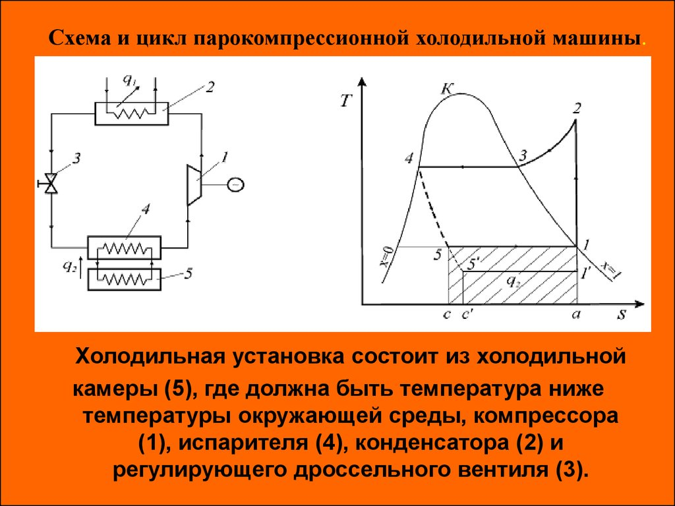
T-s-диаграмма
C
B
B
A
D
C
E
D
A
Идеальный парокомпрессионный холодильный цикл на диаграмме температура - энтропия

Slide 30
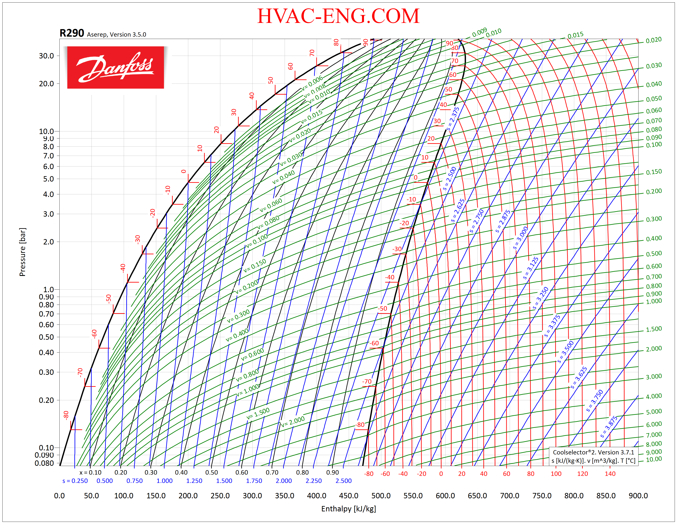
p-H-диаграмма
С
17,2 бар
48 °С
E
17,2 бар
48 °С
В
17,2 бар
55 °С
D
1 бар
-40 °С
А
1 бар
-40 °С
Типичный (идеальный) холодильный цикл пропана (R290)

Slide 31
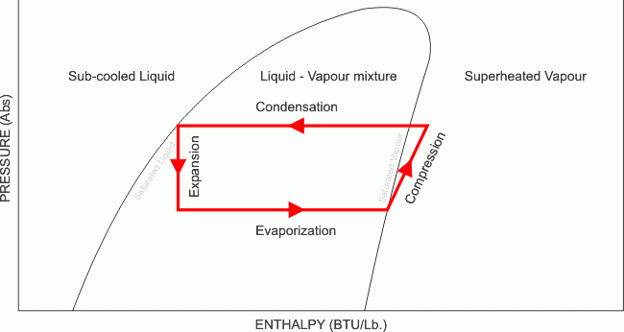
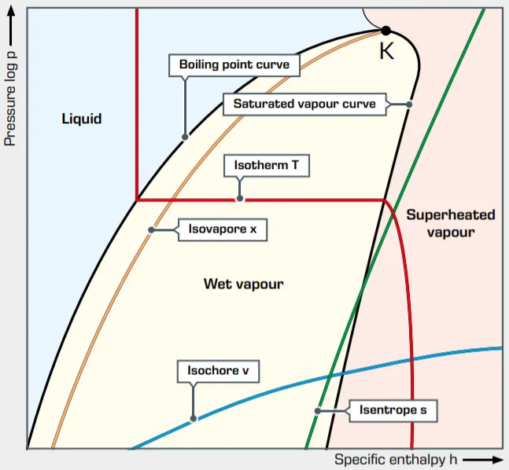
p-H-диаграмма
Идеальный холодильный цикл на диаграмме давление - энтальпия

Slide 32
Холодильные циклы
Виды холодильных циклов:
внутренние холодильные циклы;
внешние холодильные циклы;
каскадные холодильные циклы;
комбинированные холодильные циклы.
+ хладагент испаряется/подогревается.
Холодильные установки:
-парокомпрессионные холодильные машины, в которых сжатие хладагента осуществляется поршневым, турбинным или винтовым компрессором и сжатый газ подвергается конденсации;
-абсорбционные холодильные машины, в которых хладагент сжимается термокомпрессором и подвергается сжижению.
Физические основы парокомпрессионного цикла - сочетание:
джоуль-томсоновского эффекта дросселирования газа;
Изоэнтальпийного/изоэнтропийного расширения газа;
Испарения хладагента;
Дросселирование – процесс снижения давления газа или жидкости при прохождении через суженное отверстие (клапан, вентиль) и отсутствии теплообмена с окружающей средой.

Slide 33
Способы получения холода
Получение холода связано с передачей тепла от менее нагретого тела к более нагретому – такой процесс возможен только с затратой работы. В качестве переносчика тепла с низшего температурного уровня на более высокий используется рабочее вещество - хладагент, совершающее круговой процесс.
Виды охлаждения:
умеренное, если хладагент - газ с критической температурой более высокой, чем температура окружающей среды – газы сжимаются и конденсируются, отдавая тепло окружающей среде;
глубокое - если хладагент - газ с критической температурой более низкой, чем температура окружающей среды.

Slide 34
Низкотемпературная сепарация
Низкотемпературной сепарацией называют процесс из­влечения жидких углеводородов из газов путем однократной конденсации при пониженных температурах от -10 до –25^{о}С с газогидромеханическим разделением равновесных газовой и жидкой фаз.
Природный газ выносит из скважин:
взвешенную капельную жидкость (газовый конденсат, воду);
мелкие частицы горной породы.
Основное условие применения НТС - избыточное давле­ние газа по сравнению с давлением, необходимым для подачи в магистральные трубопроводы (как правило, на начальных этапах эксплуатации месторождения).
Процесс отделения жидких дисперсных фаз от газа происходит при понижении температуры газожидкостной смеси, вызванном снижением давления смеси.

Slide 35
Низкотемпературная сепарация
По мере сепарации изменяются размеры капель взвешенной влаги (их дисперсность):
на входном участке диаметр капель в потоке газа колеблется 100-1000 мкм (в среднем 700-800 мкм, может присутствовать пленочная жидкость);
после первой ступени сепарации - капли диаметром от 30 до 150 мкм (суммарное содержание жидкой фазы ≤ 350 мг/м³ газа);
после второй ступени - самые мелкие капли – от 1 до 30-50 мкм.
Избыточное давление газа позволяет за счет расширения газа получать низкие температуры, т.е. охлаждать газ:
изоэнтальпийное расши­рение газа - с использованием дроссельных ус­тройств;
изоэнтропийное - с применением турбодетандеров.
Сегодня, установка НТС, как правило, включает следующие элементы:
системы предварительного впрыска и регенерации ингибитора гидратообразования;
рекуперационный теплообменник;
непосредственно, сам сепаратор (или несколько);
холодильные машины;
систему стабилизации конденсата

Slide 36
Способы низкотемпературной конденсации и низкотемпературной ректификации
Низкотемпературная конденсация (НТК) - это процесс изобарного охлаждения газа до температур, при которых при примененном давлении появляется жидкая фаза с последующим разделением в сепараторах газовой и жидкой фаз. Высокой четкости разделения НТК добиться практически невозможно - схемы НТК включают колонны:
- деэтанизации (для отделения этана из пропан-бутановой фракции)
- деметанизации (метана - из фракции С₂₊).
Низкотемпературная ректификация (НТР) основана на охлаждении газового сырья до температуры, при которой система переходит в двухфазное состояние, с последующим разделением без предварительной сепарации в тарельчатых или насадочных ректификационных колоннах.
Процессы НТК и НТР включает следующие стадии:
осушка газа;
компримирование газа до давлений 3-7 МПа;
охлаждение сжатого и осушенного газа до (–10)-(–80) °С;
разделение частично сконденсировавшегося газа на нестабильный газовый бензин и несконденсированный сухой газ.
Для производства искусственного холода используют обычно компрессорные холодильные машины, хладагентом в которых являются пропан, этан или фреон, а также турбодетандеры, в которых энергия расширяющегося газа рекуперируется для производства холода.

Slide 37
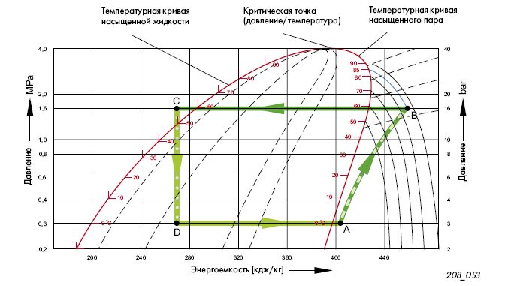
Низкотемпературная конденсация
Схемы установок НТК включают следующие узлы:
осушка газа;
компримирование газа (при необходимости) до заданного давления;
охлаждение газа для образования двухфазной системы;
сепарация двухфазной системы;
деэтанизация (деметанизация) образовавшейся жидкой фазы.
Схемы НТК классифицируют по числу ступеней конденсации на одно-, двух- и трехступенчатые (с промежуточным понижением температуры)
и числу источников холода.

Slide 38
Низкотемпературная конденсация
Дросселирование + пропановый ХЦ (до -70°С) или каскадный пропан-этановый ХЦ (до -90°С):
Извлекается 85-87% этана;
99 % - пропан;
100 % С₄₊.
Глубина извлечения целевых компонентов - заданная степень конденсации газовой фазы - конечная температура охлаждения - подвод расчетного количества холода – за счет работы газовой фазы в турбодетандере.
Температура охлаждения обязательно должна быть ниже критической!
Однако: т.к. углеводородные газы способны растворяться в углеводородных жидкостях – при конденсации тяжелых компонентов имеет место частичная конденсация растворение легких компонентов с Т_{кр} ниже, чем температура смеси (!!!) – требуется ректификация!

Slide 39
Низкотемпературная конденсация
С повышением давления в системе степень конденсации при T=const увеличивается, а избирательность процесса снижается;
В области низких P степень конденсации быстро меняется с изменением давления; в области высоких Р - интенсивность конденсации снижается.
Значение давления газа не столь критично, как при НТС, потому что эффект понижения температуры достигается за счет охлаждения газом, совершившим работу в детандере.
Понижение температуры: интенсивно степень конденсации увеличивается с понижением температуры до определенного значения, ниже которого скорость конденсации замедляется.
В области низких Т - большая разность значений летучести компонентов – избирательность процесса выше.
Поэтому целесообразно проводить процесс:
-при умеренном давлении;
низких температурах;
использовать НТК + деметанизацию или деэтанизацию жидкой фазы в колоннах для удаления растворенных в ней легких компонентов.

Slide 40
Процессы извлечения жидкостей в ГП
При постоянном Р и понижении Т – четкость разделения компонентов будет повышаться в связи с повышением относительной летучести.

